Slide 1

BASE BÍBLICA DE LOS NEGOCIOS Y LAS MISIONES
INTEGRANDO FE Y TRABAJO
Por Mauricio Alvarez
Por Mauricio Alvarez HDMIN

Slide 2
BAM
B4T
HACEDORES
DE TIENDAS
PLATAFORMA

Slide 3


B4T – NEGOCIOS PARA LA TRANSFORMACIÓN
NEGOCIOS ESTRATÉGICAMENTE UBICADOS EN LUGARES NO ALCANZADOS:
que son rentables,
sirven a la comunidad local en el nombre de Cristo,
trayendo transformación integral,
enfatizando el evangelismo,
el discipulado,
y la plantación de iglesias.
Notes:
businesses strategically placed in unreached areas which are profitable and serving the local community in Jesus’ name; bringing holistic transformation, emphasizing evangelism, discipleship, and church planting. The OPEN Network is about doing business for transformation or B4T. A successful B4T work is 3 things;
1. in Jesus name 2. Profitable, 3. impacting the local community in a measurable way,
3

Slide 4

ANTECEDENTES
¿Por qué el B4T?
Nuevo contexto misionero:
radicalidad y persecución.
Actualización de estrategias misioneras.
Cambiar el modelo de financiación misionera.
ADN empresarial Hispano/Latino.

Slide 5

BENEFICIOS DEL B4T
Y RAZONES PARA CONSIDERARLO

Slide 6
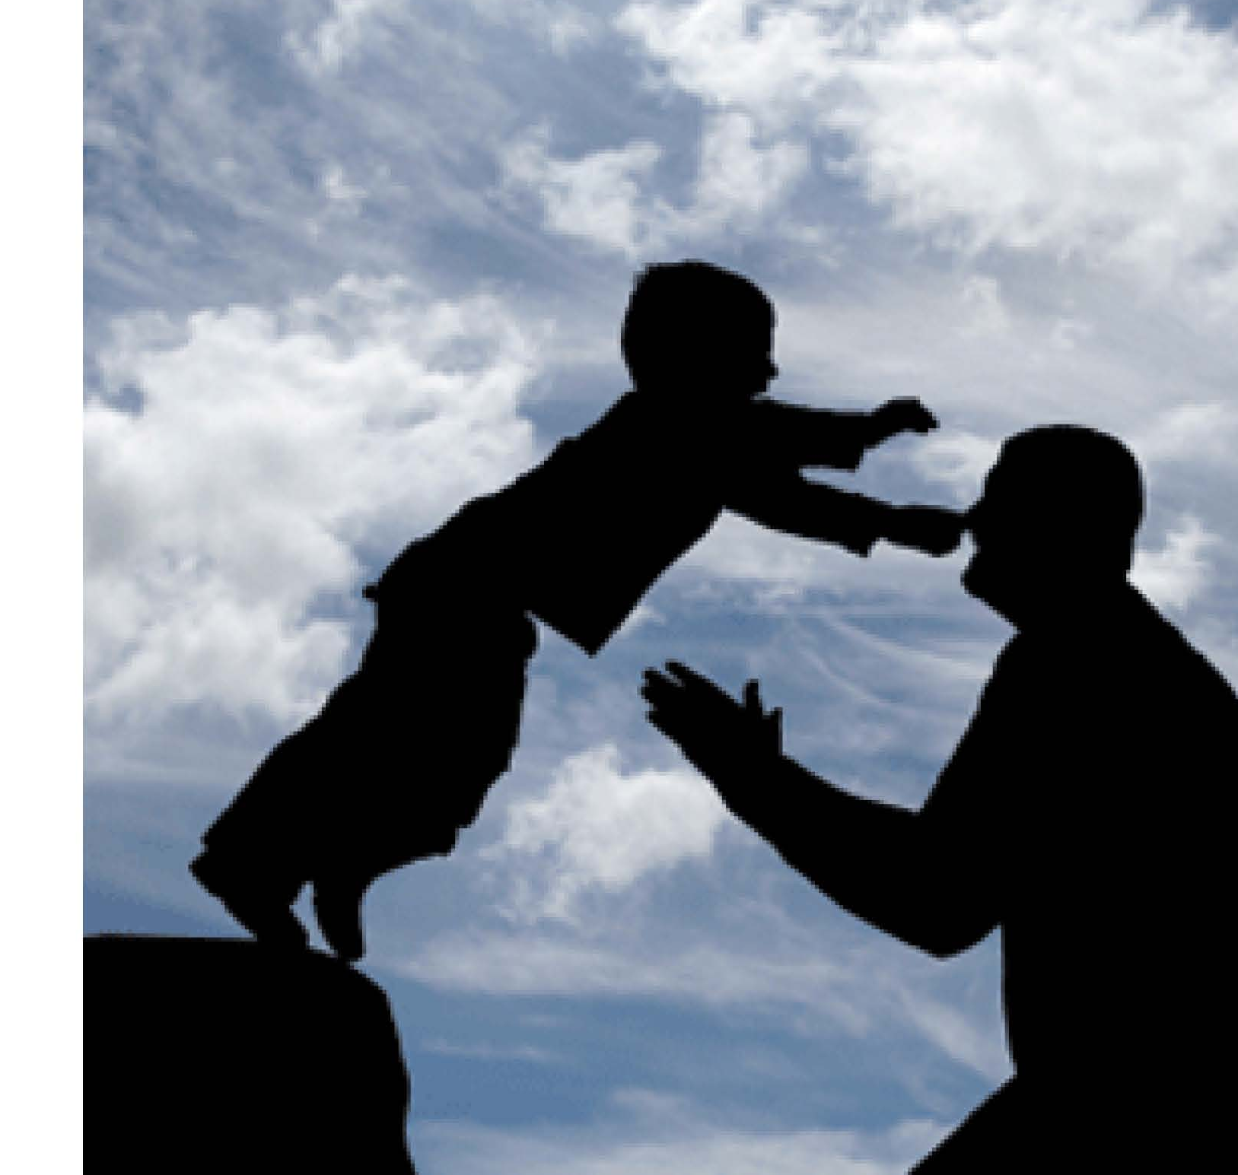
CREDIBILIDAD

Slide 7
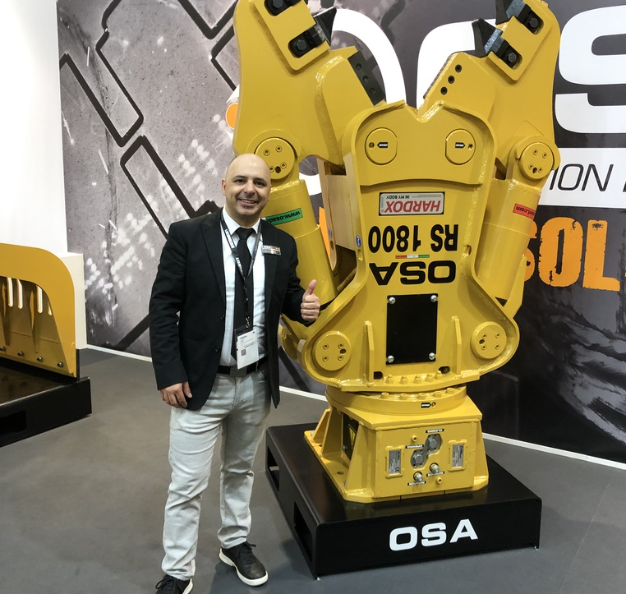
IDENTIDAD

Slide 8

MODELADO

Slide 9

REPRODUCIBLE

Slide 10
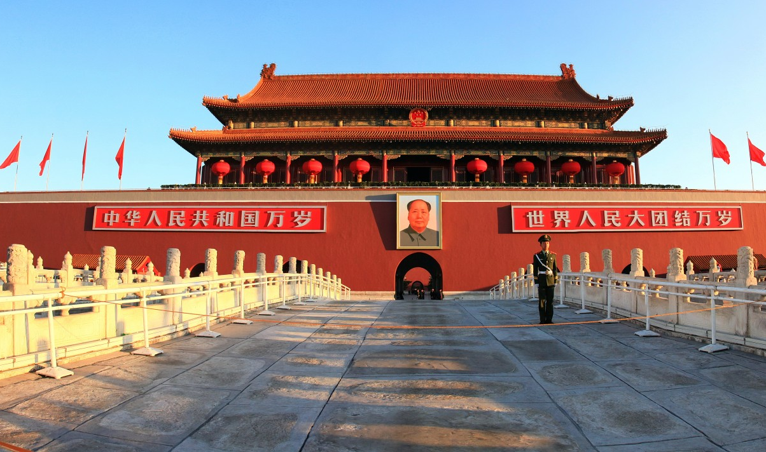
BENDICIÓN DEL GOBIERNO

Slide 11

VISAS Y PERMISOS DE TRABAJO

Slide 12
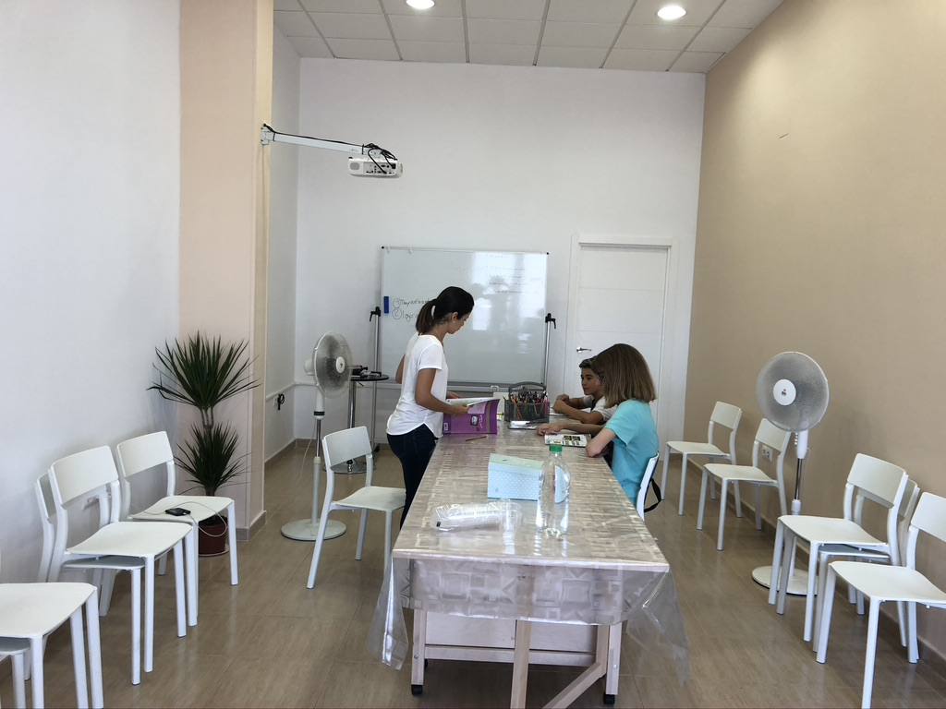
RESPETO

Slide 13

GENERAR RECURSOS Y DINERO
Notes:
The last 12 years I’ve transferred $0 to Malaysia. Recently a couple I mentor reduced their support from the states from $6,200/month to $700/month. We’re saving the church a lot of money!

Slide 14
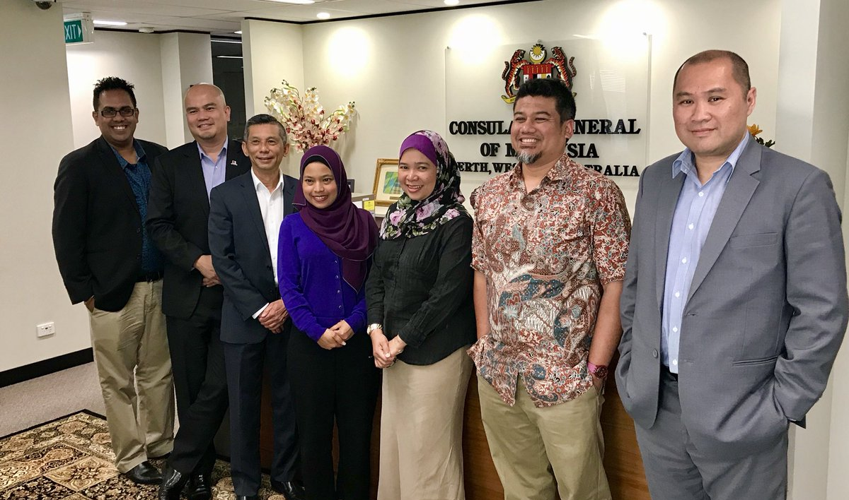
CONTEXTUALIZACIÓN
Notes:
Pakistani, “We always know the missionaries, they are the only ones walking around during the work week wearing a shavarkimis .

Slide 15

ES BÍBLICO
Notes:
We’ve just shown that it is Biblical.

Slide 16

INTEGRIDAD
Notes:
Many of us are living in the gray area. We are too often afraid to be bold, lest we get found out and kicked out. When are transparent, authentic, it strengthens our inner-being giving us confidence in sharing His story and our own stories. C.S. Lewis says, “ Integrity is doing the right thing when no one is watching

Slide 17


LONGEVIDAD
Año 1 Año 4 Año 6 Año 8
Notes:
Longevity Our people do not get kicked out.

Slide 18
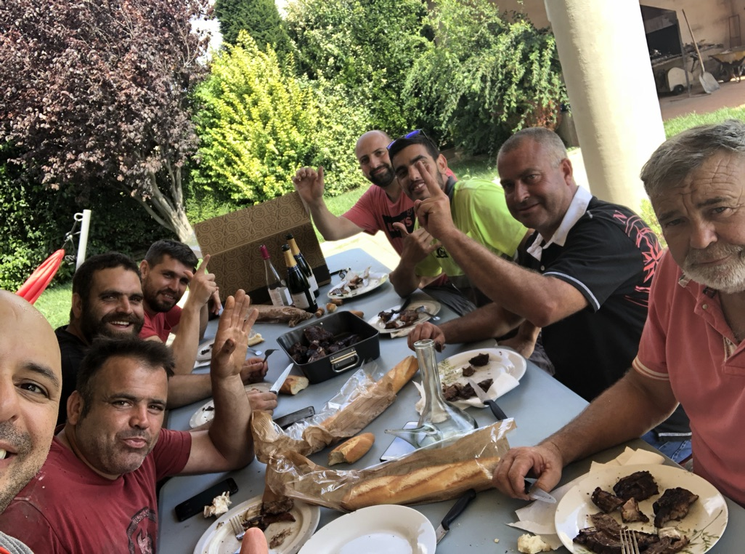

RELACIONES
Notes:
We all agree that if we are to win people to Jesus we need to spend time with people. I studied this, and find there’s 3 ways to get lots of hours with people.
1. Do what Paul did, got to jail with them. 2. Join their military. 3. Work with them. Outliers by Malcolm Gladwell – 10,000 hours.

Slide 19

Credibilidad
Identitidad
Modelado
Reproducible
Bendición del gobierno
Visas y permisos de trabajo
Respeto
Generar Recursos y Dinero
Contextualización
Es bíblico
Integredad
Longevidad
Relaciones
B4T
Notes:
15 reasons B4T is viable way for reaching the least reached. My book TENTMAKING gives you 20. THE SOLUTION Why business? Missionaries struggle with all of these every problem that every strategy devised by missiologists is solved in doing business.

Slide 20
BASE BÍBLICA EN EL ANTIGUO TESTAMENTO
Promesa de Dios a Abraham en Génesis 12:3b NTV:
“Todas las familias de la tierra seran bendecidas por medio de ti.”
Dios reafirma su promesa en Génesis 22:18a NTV:
“…y mediante tu descendencia, todas las naciones de la tierra serán bendecidas.”

Slide 21
BASE BÍBLICA EN EL ANTIGUO TESTAMENTO
Ratificado en Isaac en Génesis 26:4b NTV:
“...mediante tu descendencia, todas las naciones de la tierra serán bendecidas.”
Ratificado en Jacob en Génesis 28:14b NTV:
“… y todas las familias de la tierra serán bendecidas por medio de ti y de tu descendencia”

Slide 22
BASE BÍBLICA EN EL ANTIGUO TESTAMENTO
Una visión mas amplia de este pacto
en Gálatas 3:7 NTV dice:
“…los verdaderos hijos de Abraham son los que ponen su fe en Dios”.

Slide 23
BASE BÍBLICA EN EL NUEVO TESTAMENTO
Jesús y la Gran Comisión Mateo 28:19 NTV:
“Por lo tanto, vayan y hagan discípulos de todas las naciones, bautizándoles en el nombre del Padre y del Hijo y del Espíritu Santo.”
Énfasis en grupos étnicos en Mateo 24:14 NTV:
“Y se predicará la Buena Noticia acerca del reino por todo el mundo, de manera que todas las naciones la oirán; y entonces vendrá el fin.”

Slide 24
BASE BÍBLICA EN EL NUEVO TESTAMENTO
Jesús previo a ascender Hechos 1:8 NTV:
“pero recibirán poder cuando el Espíritu Santo descienda sobre ustedes; y serán mis testigos, y le hablaran a la gente acerca de mí en todas partes: en Jerusalén, por toda Judea, en Samaria y hasta los lugares más lejanos de la tierra”.
Atención:
Rol capacitador del Espíritu Santo para realizar la tarea.

Slide 25

Jesús nos comisiona a ir…
La Gran Comisión Mateo 28:19 NTV:
“Por lo tanto, vayan y hagan discípulos de todas las naciones, bautizándoles en el nombre del Padre y del Hijo y del Espíritu Santo.”

Slide 26



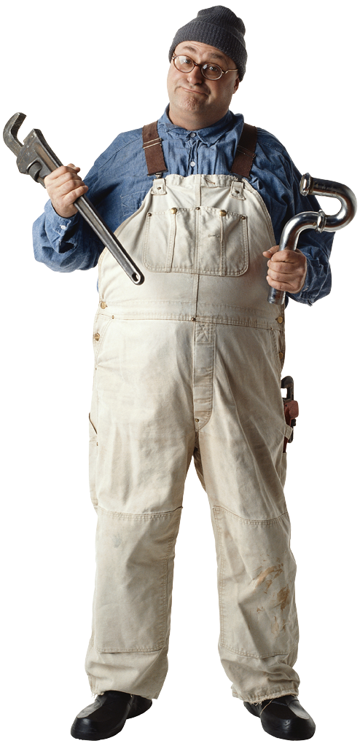




PERO EL “COMO” LO DEJA EN NUESTRAS MANOS….
Dios espera que utilicemos la creatividad divina, dones, talentos y llamado para expandir el evangelio del reino hasta lo último de la tierra con todo lo que Él ha puesto en nuestras manos.

Slide 27
El “como”…
CONDICIÓN DEL “COMO”: SALVACIÓN POR MEDIO DE NUESTRO SEÑOR JESUCRISTO.
La integración de fe y trabajo y los negocios y misiones son una opción valida, sin embargo no la única, para hacer posible que el evangelio llegue a cada grupo étnico de la tierra.

Slide 28
DEBEMOS VOLVER A LA COMISIÓN Y PLAN ORIGINAL DE DIOS
«Sean fructíferos y multiplíquense. Llenen la tierra y gobiernen sobre ella. Reinen sobre los peces del mar, las aves del cielo y todos los animales que corren por el suelo». Gen. 1.28 NTV
Génesis 2:15 NTV: “El Señor Dios puso al hombre en el jardín de Edén para que se ocupara de él (avodah) y lo cuidara.”
ACEPCIONES DE LA PALABRA HEBREA AVODAH:
AVODAH: TRABAJO.
Antes de la caída:
el trabajo es ocuparse del jardín y cuidarlo.

Slide 29
Base Bíblica integración de fe y trabajo
“Tienes seis días en la semana para hacer tu trabajo (avodah) habitual, pero el séptimo día dejarás de trabajar…”
Éxodo 34:21a NTV:
ACEPCIONES DE LA PALABRA HEBREA AVODAH:
AVODAH: TRABAJO.
Después de la caída: el trabajo como la actividad diaria y establecimiento del descanso pertinente.

Slide 30
Base Bíblica integración de fe y trabajo
Éxodo 8:1 NTV: “Entonces el Señor le dijo a Moisés: «Regresa a ver al faraón y anúnciale lo siguiente: “Esto dice el Señor: ‘Deja ir a mi pueblo para que me adore (avodah).”
ACEPCIONES DE LA PALABRA HEBREA AVODAH:
AVODAH: ADORACIÓN.
El pueblo debía estar libre para dar esa devoción a Dios en la tierra que preparó para ellos .

Slide 31
Base Bíblica integración de fe y trabajo
Josué 24:15 NTV: “… Pero en cuanto a mí y a mi familia, nosotros serviremos (avodah)” al Señor”.
ACEPCIONES DE LA PALABRA HEBREA AVODAH:
AVODAH: SERVICIO.
El servicio a Dios como una decisión y estilo de vida.

Slide 32
LAS TRES ACEPCIONES DE AVODAH INTEGRADAS
Ezequiel 20:40 NTV: “Pues algún día, dice el Señor Soberano, los israelitas me adorarán en mi monte santo…”.
En este versículo podríamos utilizar cualquiera de las tres acepciones de la palabra:
ADORARÁN, SERVIRÁN, TRABAJARÁN

Slide 33
EL TRABAJO NO ES MALDECIDO…
ES LA TIERRA…
Génesis 2.15 NTV: “El Señor Dios puso al hombre en el jardín del Edén para que se ocupara de él y lo custodiara”.
Génesis 3:17b,19a NTV: “… la tierra es maldita por tu culpa…”, “…con el sudor de tu frente obtendrás alimento para comer…”.

Slide 34

EL TRABAJO NO ES MALDECIDO…
SINO LA TIERRA
EL CONCEPTO DEL TRABAJO ES EL MISMO, SOLO QUE AHORA HABRA MAS ESFUERZO PARA MANTENERSE.

Slide 35
EL APOSTOL PABLO modela trabajar
Hechos 18:3 NTV:
“Pablo se quedó a vivir y a trabajar con ellos, porque eran fabricantes de carpas al igual que él”.
RVA:
“eran del mismo oficio”.
PLANTÓ LA IGLESIA DE CORINTO TRABAJANDO.

Slide 36
EL APOSTOL PABLO modela trabajar
Hechos 20:34-35 NTV:
“Ustedes saben que mis dos manos han trabajado para satisfacer mis propias necesidades e incluso las necesidades de los que estuvieron conmigo. Y he sido un ejemplo constante de cómo pueden ayudar con trabajo y esfuerzo a los que están en necesidad.”

Slide 37
EL APOSTOL PABLO modela trabajar
2 Tesalonicenses 3:6-9 NTV:
“…ustedes saben que deben imitarnos. No estuvimos sin hacer nada cuando los visitamos a ustedes. En ningún momento aceptamos comida de nadie sin pagarla. Trabajamos mucho de día y de noche a fin de no ser una carga para ninguno de ustedes.”
TODO CRISTIANO MADURO DEBE TRABAJAR PARA SUBSISTIR Y TAMBIÉN HACER MINISTERIO

Slide 38
PABLO enseña MAYORDOMÍA INTEGRAL
1 Corintios 10:31 NTV.
“Así que, sea que coman o beban o cualquier otra cosa que hagan, háganlo todo para la gloria de Dios.”
Colosenses 3:23 NTV:
“Trabajen de buena gana en todo lo que hagan, como si fuera para el Señor y no para la gente”.
TODO DEBE HACERSE CON EXCELENCIA PARA LA GLORIA DE DIOS, INCLUIDO EL TRABAJO.

Slide 39
PABLO enseña TRABAJAR RESPONSABLEMENTE
1 Timoteo 5:8 LBLA:
“Pero si alguno no provee para los suyos, y especialmente para los de su casa, ha negado la fe y es peor que un incrédulo.”
LA PRIORIDAD ES LA PROVISION PARA LOS NUESTROS.

Slide 40
PABLO enseña TRABAJAR RESPONSABLEMENTE
1 Tesalonicenses 4:11-12 NTV:
“…trabajen con sus manos, tal como los instruimos anteriormente. Entonces aquellos que no son creyentes respetarán la manera en que ustedes viven...”.
El trabajo es testimonio para respeto de los no creyentes.

Slide 41
PABLO enseña TRABAJAR RESPONSABLEMENTE
2 Tesalonicenses 3:12b:
“…trabajen para ganarse la vida.”
El trabajo PROVEE DIGNIDAD EVITANDO EL ABUSO Y EL OCIO.

Slide 42
Somos administradores y mayordomos de la creación de Dios
Génesis 1:28 NTV.
Luego Dios los bendijo con las siguientes palabras: «Sean fructíferos y multiplíquense. Llenen la tierra y gobiernen sobre ella. Reinen sobre los peces del mar, las aves del cielo y todos los animales que corren por el suelo».

Slide 43
Somos administradores y mayordomos de la creación de Dios
Génesis 2:15 NTV.
El Señor Dios puso al hombre en el jardín de Edén para que se ocupara de él y lo custodiara.
Salmo 8:6 NTV.
Los pusiste a cargo de todo lo que creaste, y sometiste todas las cosas bajo su autoridad.

Slide 44
Provisión para la humanidad
Josué 5:11-12 NTV.
Justo al día siguiente, empezaron a comer pan sin levadura y grano tostado, cosechado de la tierra. El maná dejó de caer el día que empezaron a comer de las cosechas de la tierra y nunca más se vio. Así que, desde ese momento, los israelitas comieron de las cosechas de Canaán.

Slide 45
Provisión para la humanidad
Deut. 28:11-12 NTV.
»El Señor te dará prosperidad en la tierra que les juró a tus antepasados que te daría, te bendecirá con muchos hijos, gran cantidad de animales y cosechas abundantes. El Señor enviará lluvias en el tiempo oportuno desde su inagotable tesoro en los cielos y bendecirá todo tu trabajo. Tú prestarás a muchas naciones pero jamás tendrás necesidad de pedirles prestado.

Slide 46
El trabajo que trae dignidad, realización y una sociedad pacífica
Efesios 6:5-8 NTV.
Esclavos, obedezcan a sus amos terrenales con profundo respeto y temor. Sírvanlos con sinceridad, tal como servirían a Cristo. Traten de agradarlos todo el tiempo, no solo cuando ellos los observan. Como esclavos de Cristo, hagan la voluntad de Dios con todo el corazón. Trabajen con entusiasmo, como si lo hicieran para el Señor y no para la gente. Recuerden que el Señor recompensará a cada uno de nosotros por el bien que hagamos, seamos esclavos o libres.

Slide 47
Incentivo del espíritu empresarial y emprendedor
Mateo 25:19-21 LBLA.
“ Después de mucho tiempo vino el señor de aquellos siervos, y arregló cuentas con ellos. Y llegando el que había recibido los cinco talentos, trajo otros cinco talentos, diciendo: “Señor, me entregaste cinco talentos; mira, he ganado otros cinco talentos.” Su señor le dijo: “Bien, siervo bueno y fiel; en lo poco fuiste fiel, sobre mucho te pondré; entra en el gozo de tu Señor.”

Slide 48
Incentivo del espíritu empresarial y emprendedor
Génesis 41:46-48 NVI.
(José) Tenía treinta años cuando comenzó a servir en el palacio del faraón, rey de Egipto. Después, cuando José salió de la presencia de faraón, inspecciono toda la tierra de Egipto. Tal como se había predicho, la tierra produjo cosechas abundantes durante siete años. Todos esos años, José recogió todas las cosechas que crecieron en Egipto y guardó en las ciudades el grano de los campos aledaños.

Slide 49

Incentivo del espíritu empresarial y emprendedor
CONTEXTO DE LA MUJER VIRTUOSA:
Proverbios 31:16-18 NTV.
Va a inspeccionar un campo y lo compra; con sus ganancias planta un viñedo. Ella es fuerte y llena de energía y es muy trabajadora. Se asegura de que sus negocios tengan ganancias; su lámpara está encendida hasta altas horas de la noche.

Slide 50
Suplir a los necesitados y colaborar en la economía de la iglesia
Deuteronomio 15:10 LBLA.
“Con generosidad le darás, y no te dolerá el corazón cuando le des, ya que el Señor tu Dios te bendecirá por esto en todo tu trabajo y en todo lo que emprendas.”

Slide 51
Suplir a los necesitados y colaborar en la economía de la iglesia
Hechos 20:34-35 NTV.
“Ustedes saben que mis dos manos han trabajado para satisfacer mis propias necesidades e incluso las necesidades de los que estuvieron conmigo. Y he sido un ejemplo constante de cómo pueden ayudar con trabajo y esfuerzo a los que están en necesidad. Deben recordar las palabras del Señor Jesús: “Hay más bendición en dar que en recibir”».”

Slide 52
Suplir a los necesitados y colaborar en la economía de la iglesia
Efesios 4:28 NTV.
“En cambio, usa tus manos en un buen trabajo digno y luego comparte generosamente con los que tienen necesidad.”

Slide 53
Valores y principios bíblicos en la vida comercial diaria
Proverbios 11:1,3 NTV.
“El Señor detesta el uso de las balanzas adulteradas, pero se deleita en pesas exactas. La honestidad guía a la gente buena; la deshonestidad destruye a los traicioneros.”.

Slide 54
...de las 132 apariciones públicas de Jesús en el Nuevo Testamento, 122 estaban en el lugar de trabajo.
De las 52 parábolas que Jesús contó, 45 tenían un contexto de trabajo.
Os Hillman Marketplace Oversighters Magazine 2010
Notes:
…that of Jesus’ 132 public appearances in the New Testament, 122 were in the workplace. Of the 52 parables Jesus told, 45 had a workplace context.
Jesus lived and spoke in the day to day life of the people. Seminaries existed in Jesus day. He did not even hint at getting education. His model was follow me.

Slide 55




Sembrador
Mateo 13
Deuda
Lucas 7
Odres
Mateo 9
Cosecha
Rico insensato
Mateo 13
Marcos 4
Lucas 12
Levadura
Pesca
de peces
Lucas 15
Moneda
perdida
Mateo 13
Oveja
perdida
Lucas 15
Notes:
22 of the 33 parables have a workplace connection. Many stories are farming related.
1. Matthew 13 - Parable of the Sower Matthew - 13 Weeds & Tares Mark 4 – Bringing in the Harvest Mark 4 – Seed planted in the ground Luke 15 – lost sheep
2. Luke 7 - Forgiving Debt Luke 12 – Rich Fool Luke 15 – lost coin
3. Matthew 9 – wine skins Matthew 13 – Cooking leaven Matthew 13 – sorting the fish
ADDITIONAL: Matthew 21 – Vicious Vineyard Keepers Matthew 25 – Sheep & Goats Matthew 21 – Sons who changed their minds, Money Matthew 25 – Steward and the Talents

Slide 56
Jesus estaba familiarizado con las realidades del mercado
Construcción – Mateo 7:24-27.
Producción de vino – Lucas 5:37-38.
La vida del agricultor – Marcos 4:2-20.
Búsqueda de tesoro – Mateo 13:44.
La hacienda – Mateo 18:12-14.
Dirección y fuerza laboral – Mateo 20:1-16.
Empresas familiares – Mateo 21:28-31.
Propietarios hostiles – Lucas 20:9-19.
Retorno sobre la inversión – Mateo 25:14-30.
Crecimiento y Futuros Mercados – Lc 12:16-21.
Producción de la cosecha – Marcos 13:27-32.
Criterios de gestión – Lucas 12:35-48.
Observación e investigación – Lucas 14:24-35.
Mal uso del dinero y quiebra – Lc. 15:11-16.
La ventaja de la astucia – Lucas 16:1-13.
Capital de inversión en situaciones de riesgo elevado – Lucas 19:11-17.

Slide 57
La iglesia primitiva emergió y opero en el mercado
Discípulos escogidos de entre el mercado.
Evangelios escritos por hombres del mercado – no líderes religiosos.
Una iglesia nacida fuera del templo.
Los primeros cristianos fueron frecuentemente gente del mercado.
No había “ministerio de tiempo completo”.
Las personas de mercado eran excelentes líderes.
Revelación del evangelio a los gentiles presentada a creyentes del mercado.
El centro de la iglesia estaba en Antioquia – centro de intercambio comercial, no centro espiritual.

Slide 58

TESTIGOS EN EL MERCADO
Muestra a Jesús en el mercado:
restaura los valores de Jesús de amor al prójimo y generosidad, frente al amor al dinero y el egoísmo del mundo.

Slide 59
TESTIGOS EN EL MERCADO
Amor activo:
Suple necesidades básicas a la vez que muestra generosidad y solidaridad en la sociedad.

Slide 60
TESTIGOS EN EL MERCADO
Aporta a la comunidad:
Contribuye con capital, generación de puestos de trabajo y desarrollo de la comunidad local.

Slide 61
TESTIGOS EN EL MERCADO
Trae dignidad:
Por medio del trabajo comparte recursos, aporta dignidad, valor y respeto al nacional.

Slide 62
TESTIGOS EN EL MERCADO
Da tu mejor versión:
Trabaja con excelencia, éticamente, el mejor servicio al cliente, profesionalidad y honestidad.

Slide 63

TESTIGOS EN EL MERCADO
HABLA EL LENGUAJE DEL MUNDO…
Usándolo para mostrar los valores bíblicos y ganar amigos para la eternidad.

Slide 64

Notes:
110 businesses, 300+ workers in OPEN alone, with likely 3x that outside.

Slide 65

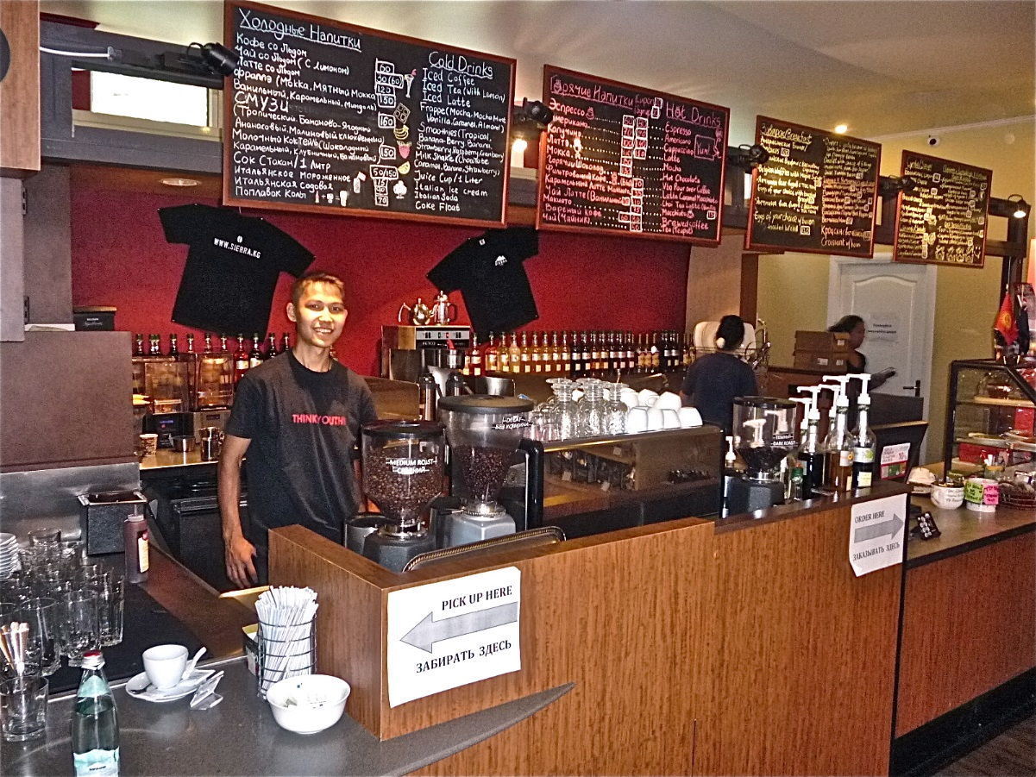


CAFETERIAS
Notes:
Coffee shops, restaurants.

Slide 66
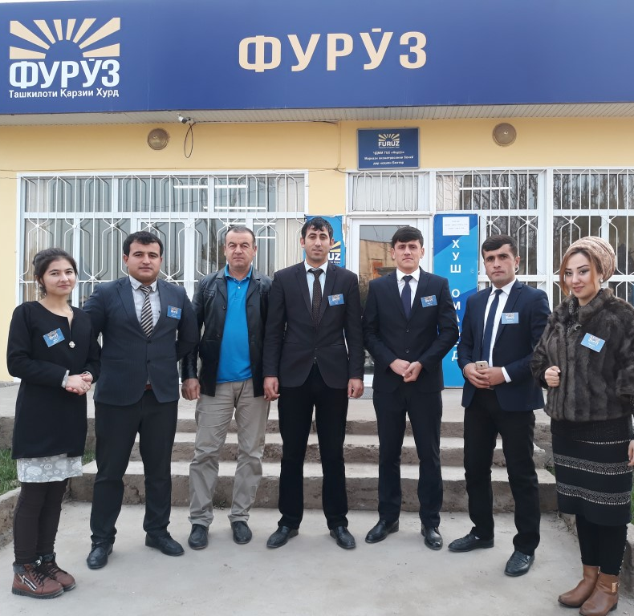
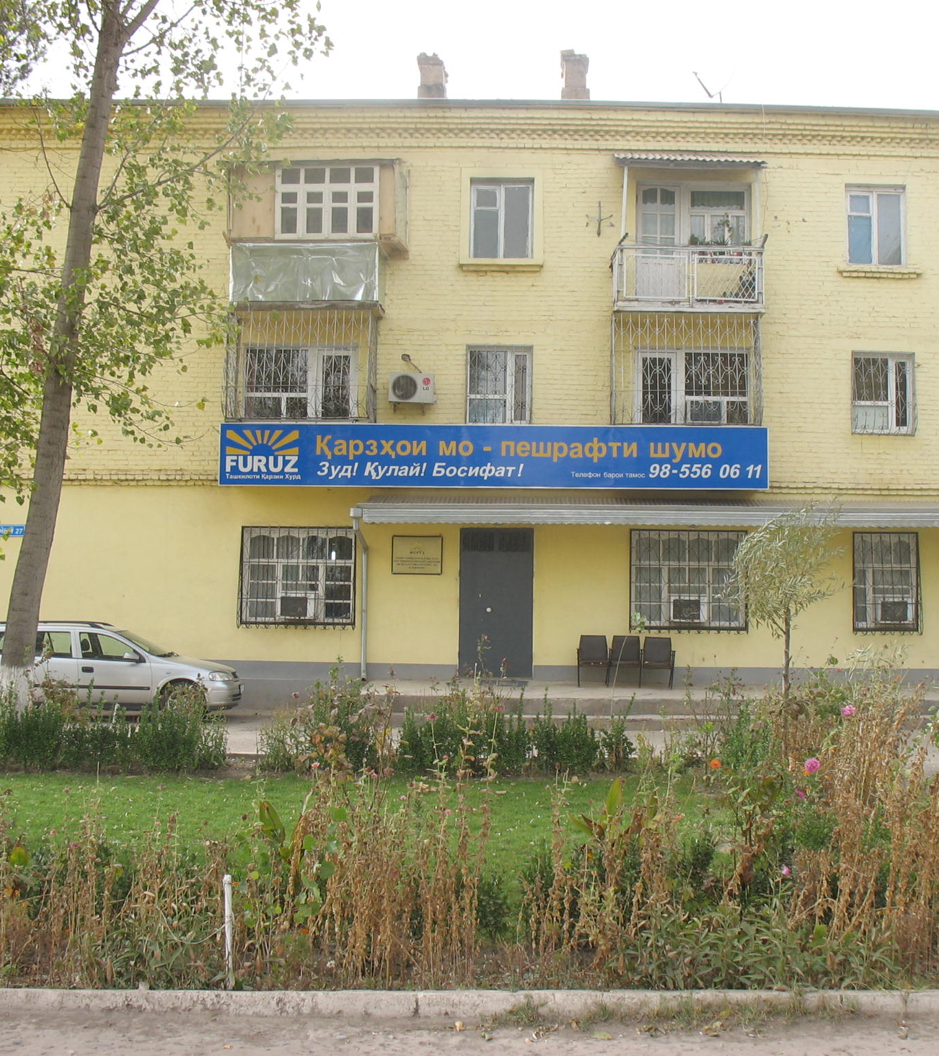
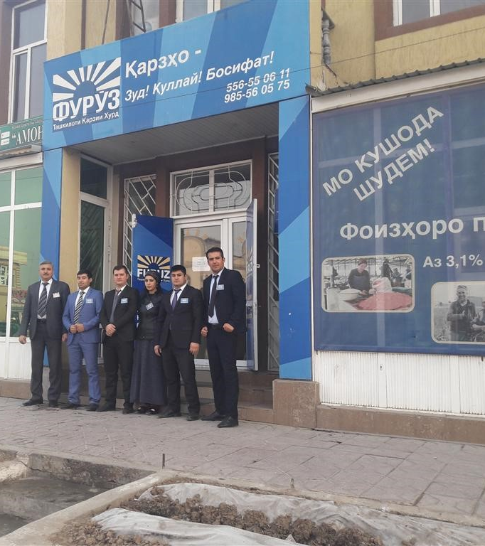
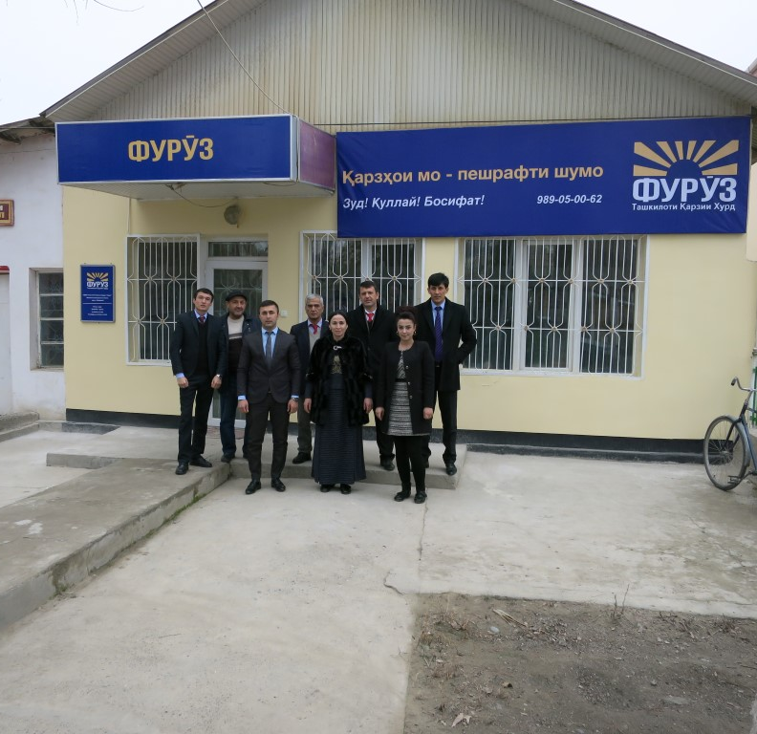
BANCA
Banking
Notes:
“Furuz” LLC
started by NGO Millennium

Slide 67
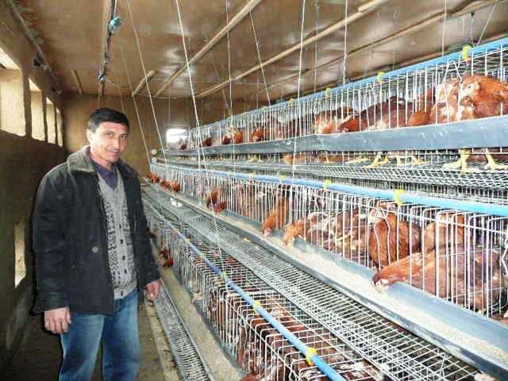
GRANJAS
Notes:
Central Asia. An engineer was led to raise Chickens. Today there’s over 120 locals of started franchises creating, 320+ jobs, and 6+ churches of MBBs planted. Oh by the way, this business is looking for a project manager.
67

Slide 68


RESORTS
HOTELES
Notes:
Hotels, Resorts, Guest houses, 60+ jobs in a remote, unreachable area.

Slide 69
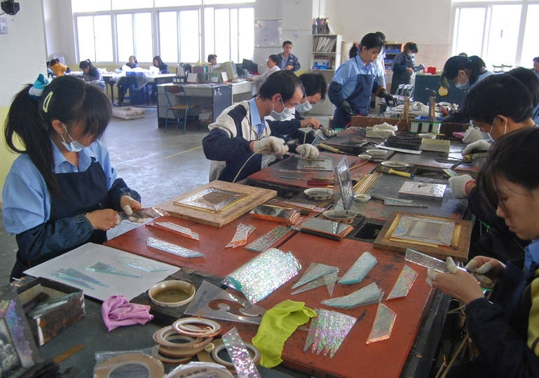
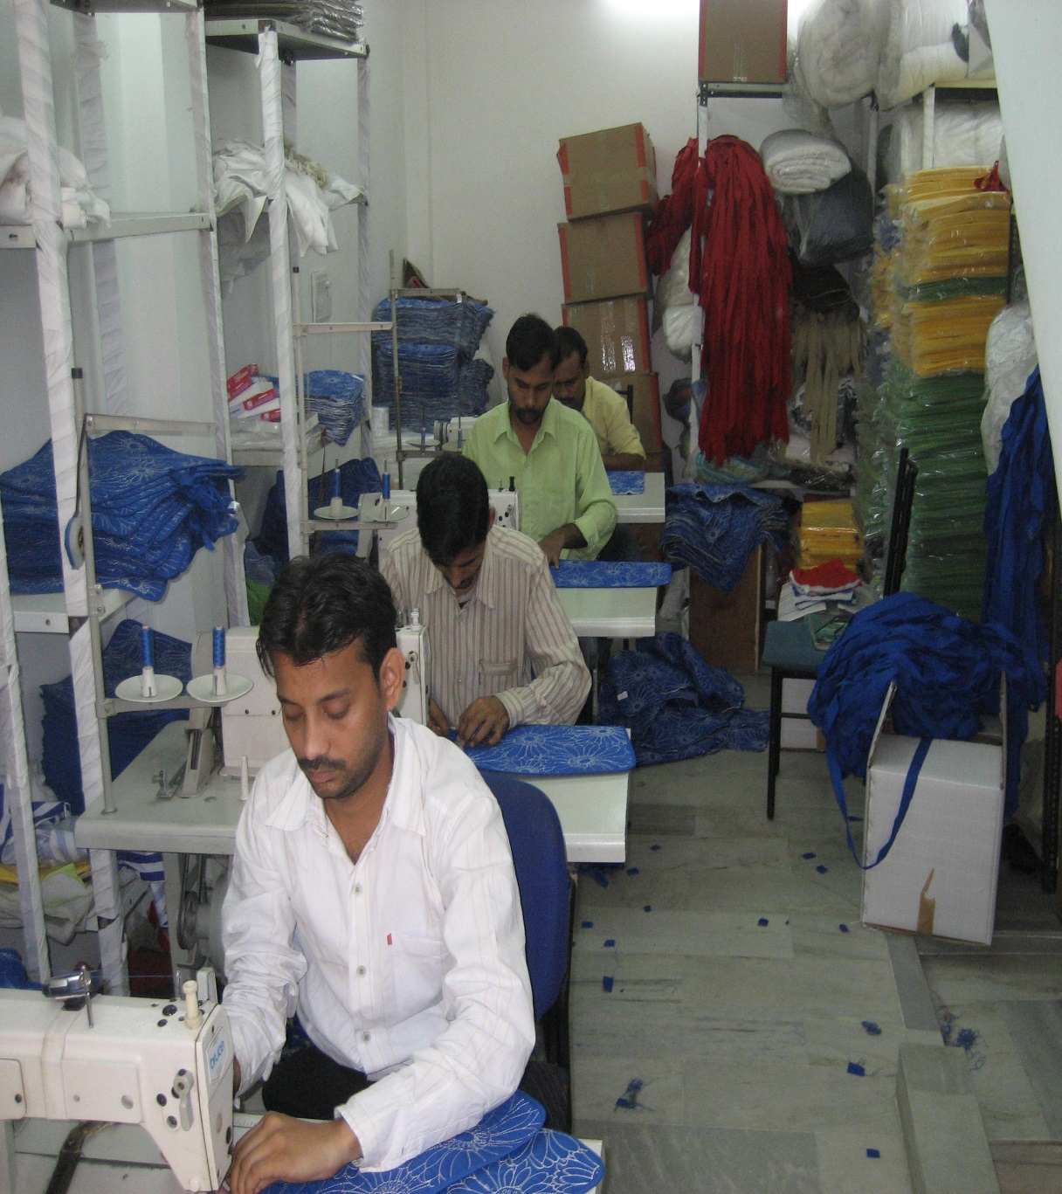
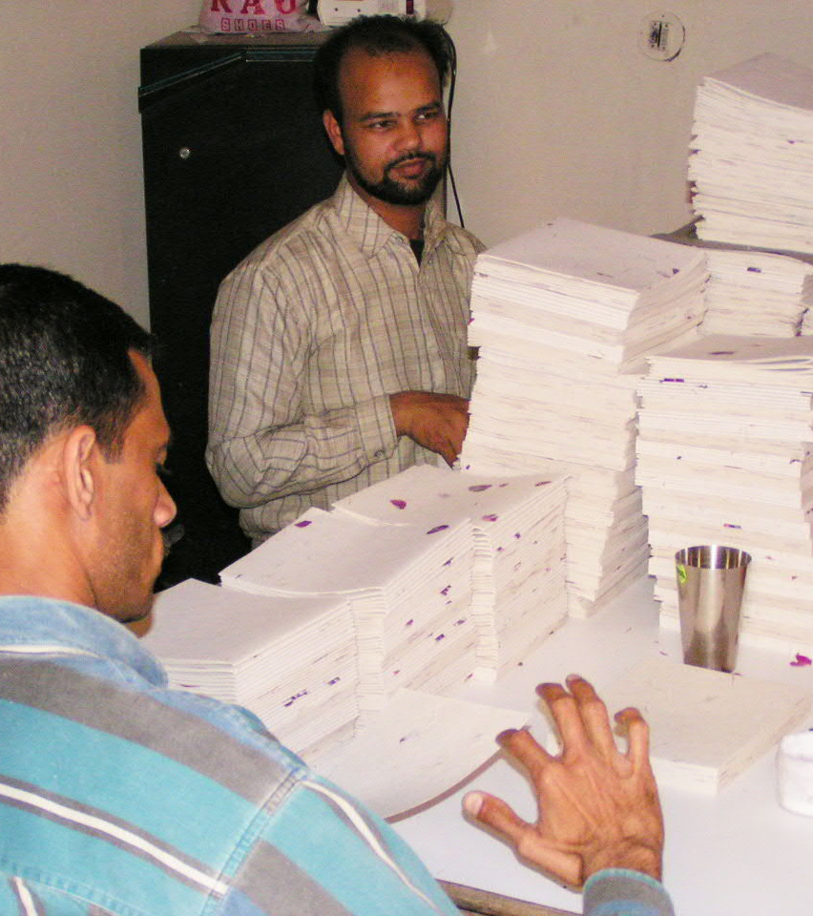
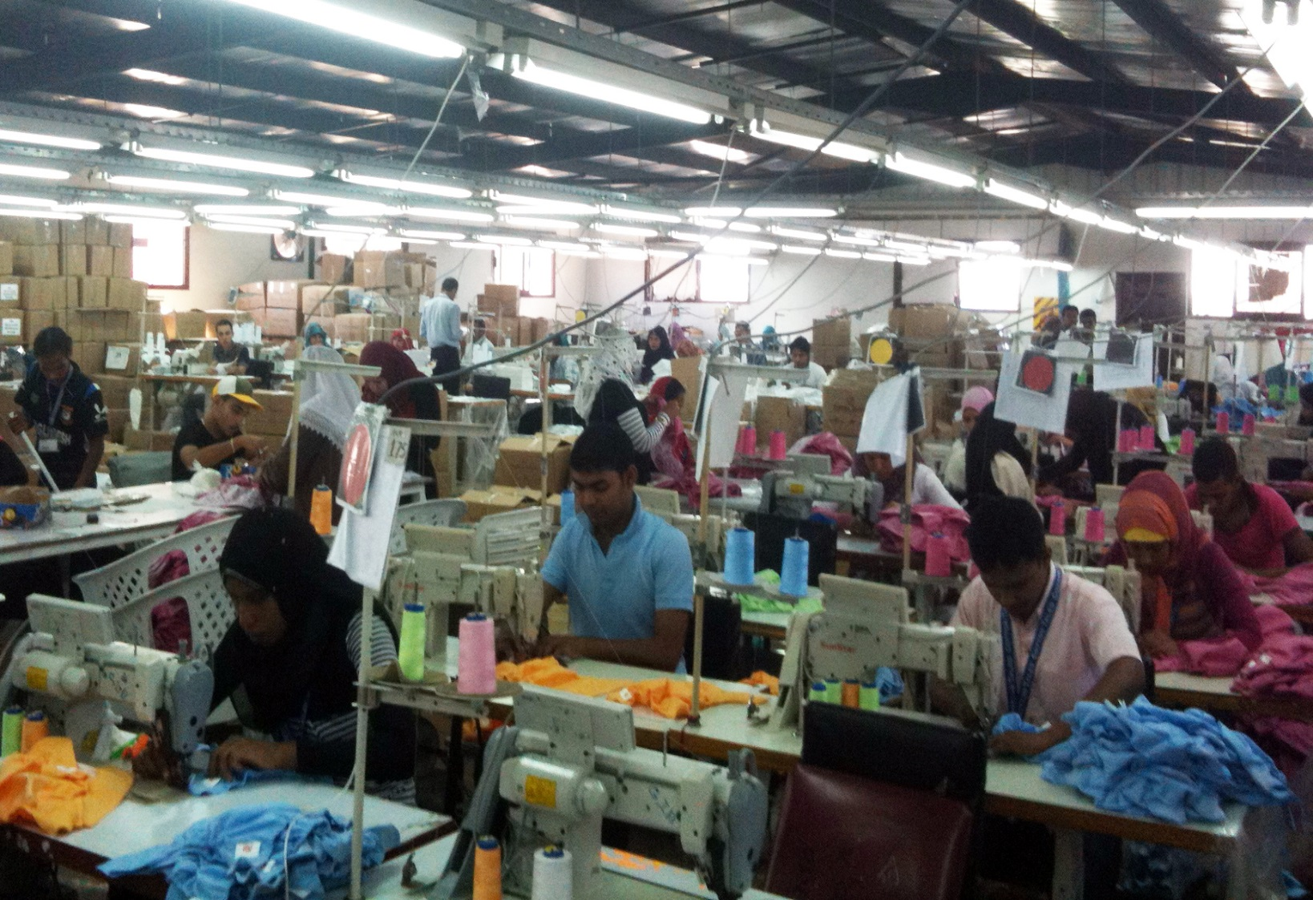
FÁBRICAS

Slide 70
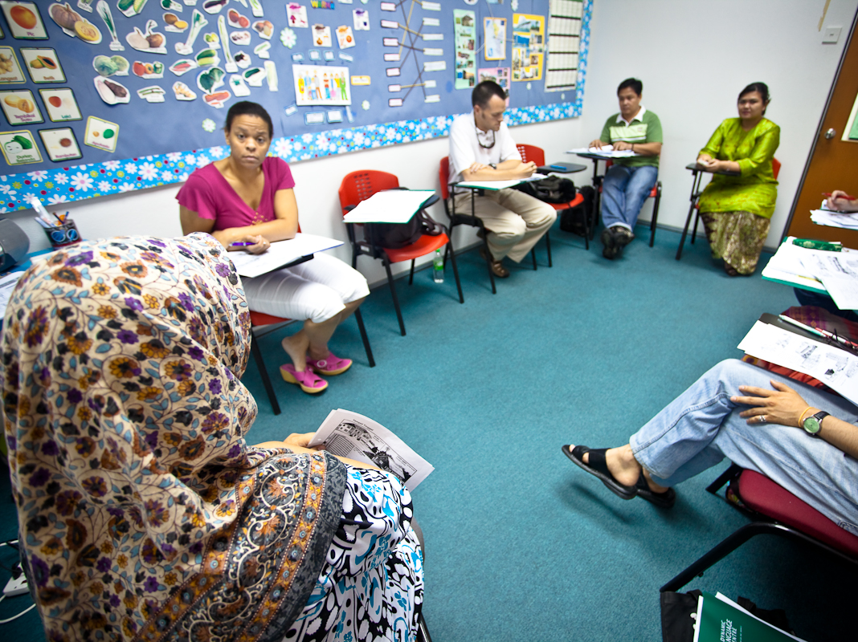
ESCUELA DE IDIOMAS
Notes:
To international schools and language schools.

Slide 71
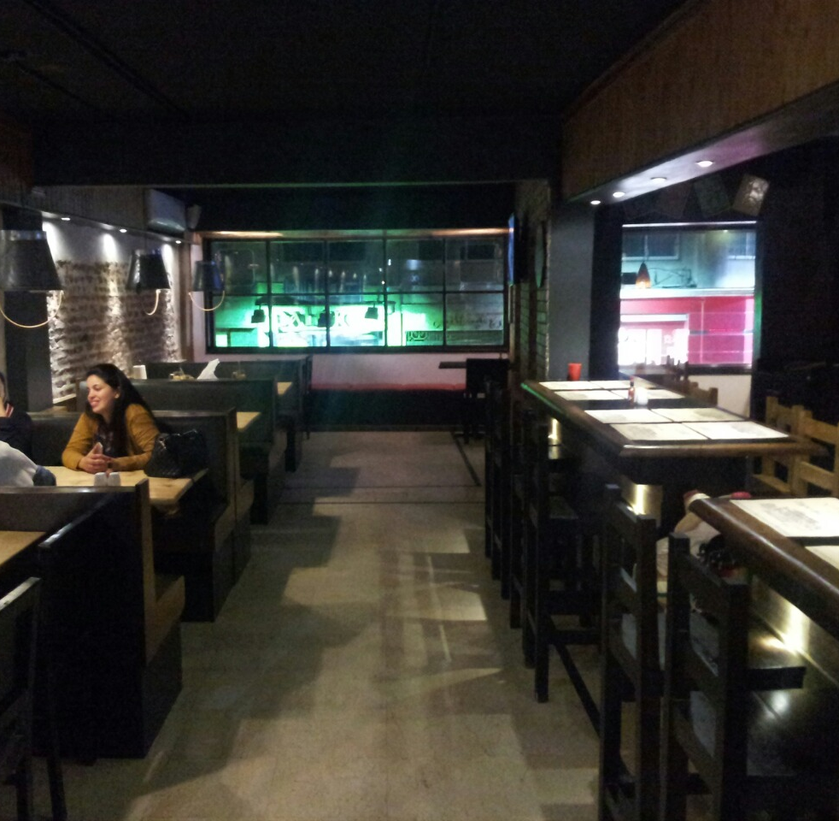
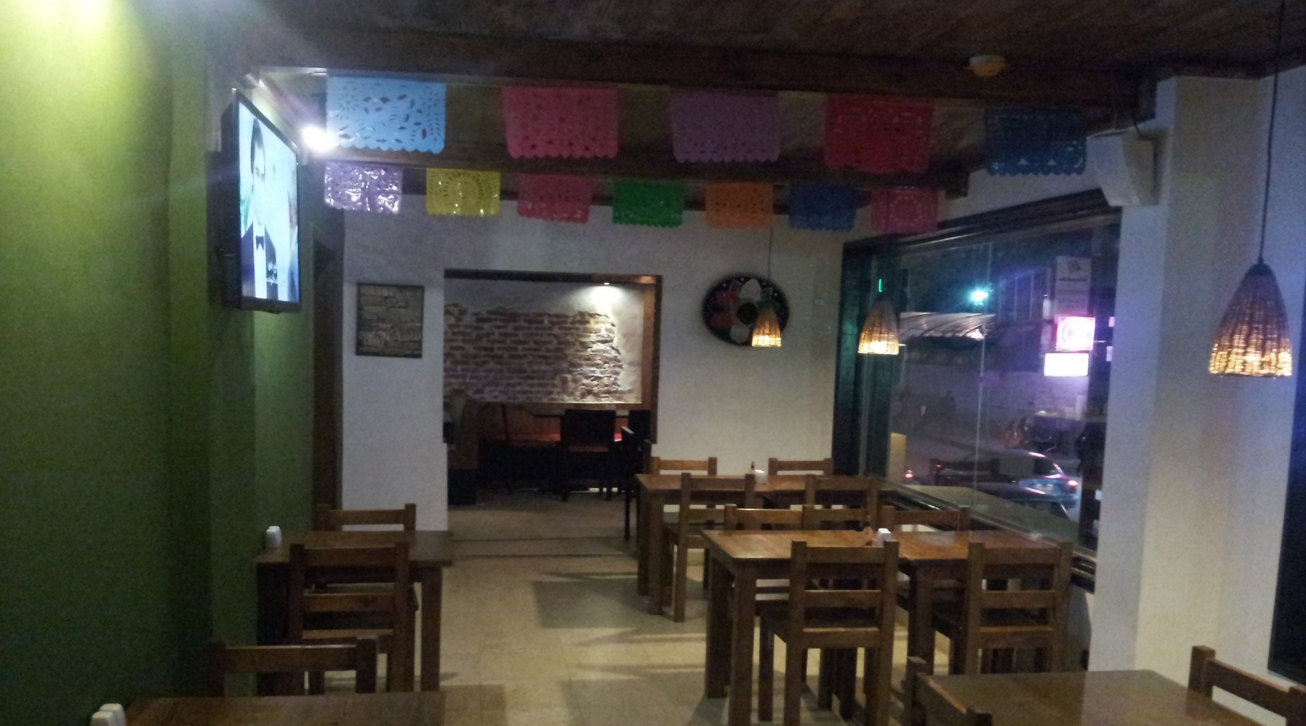
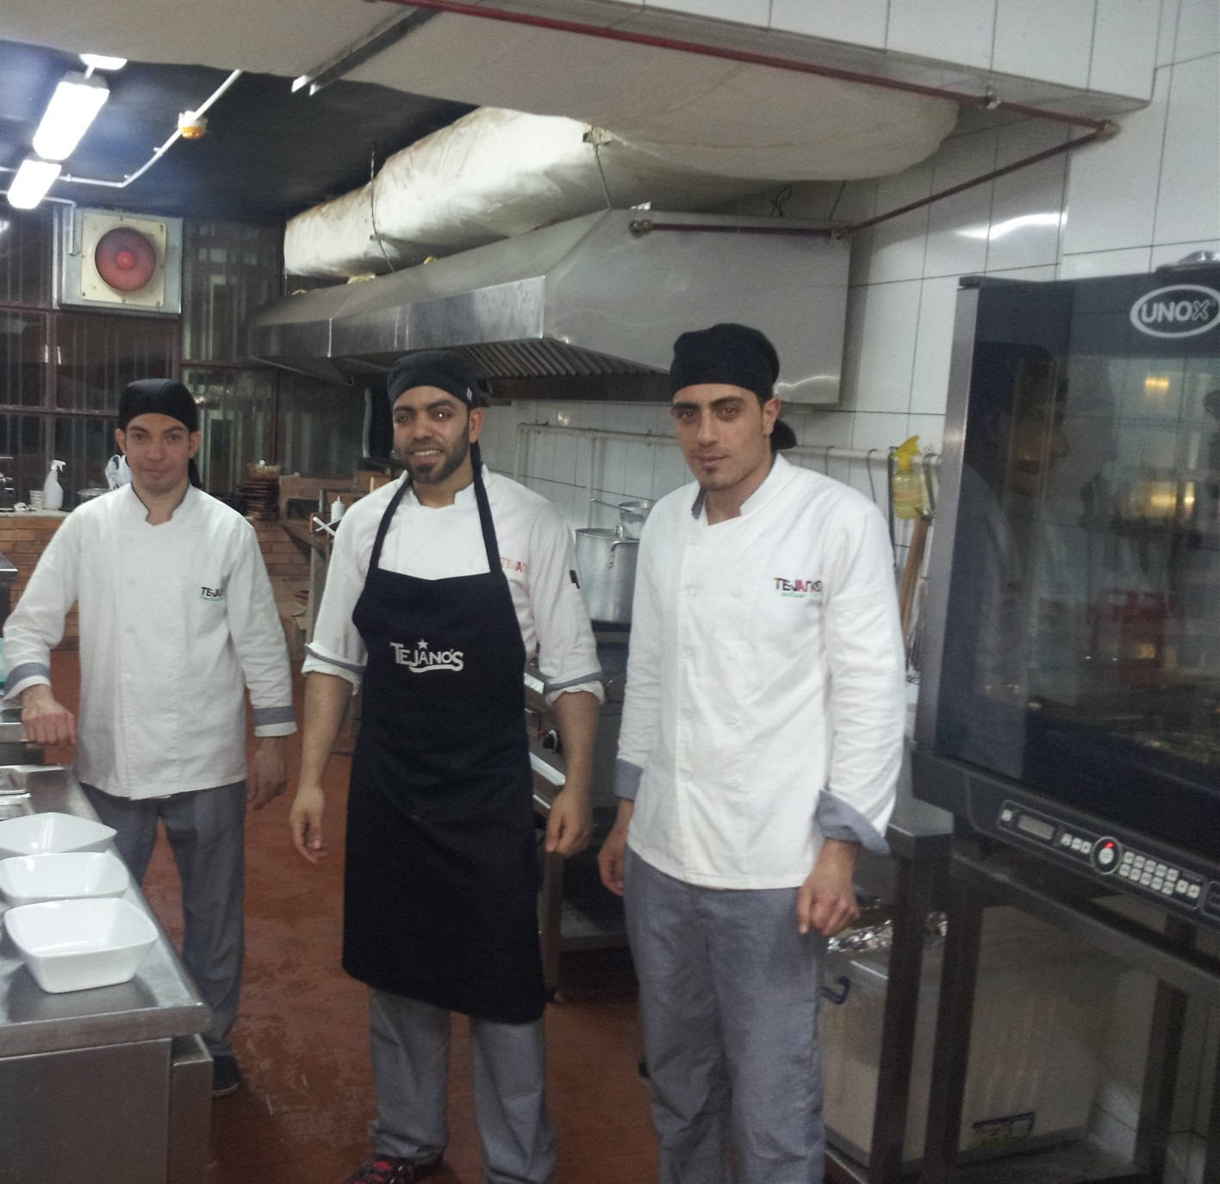
RESTAURANTES

Slide 72
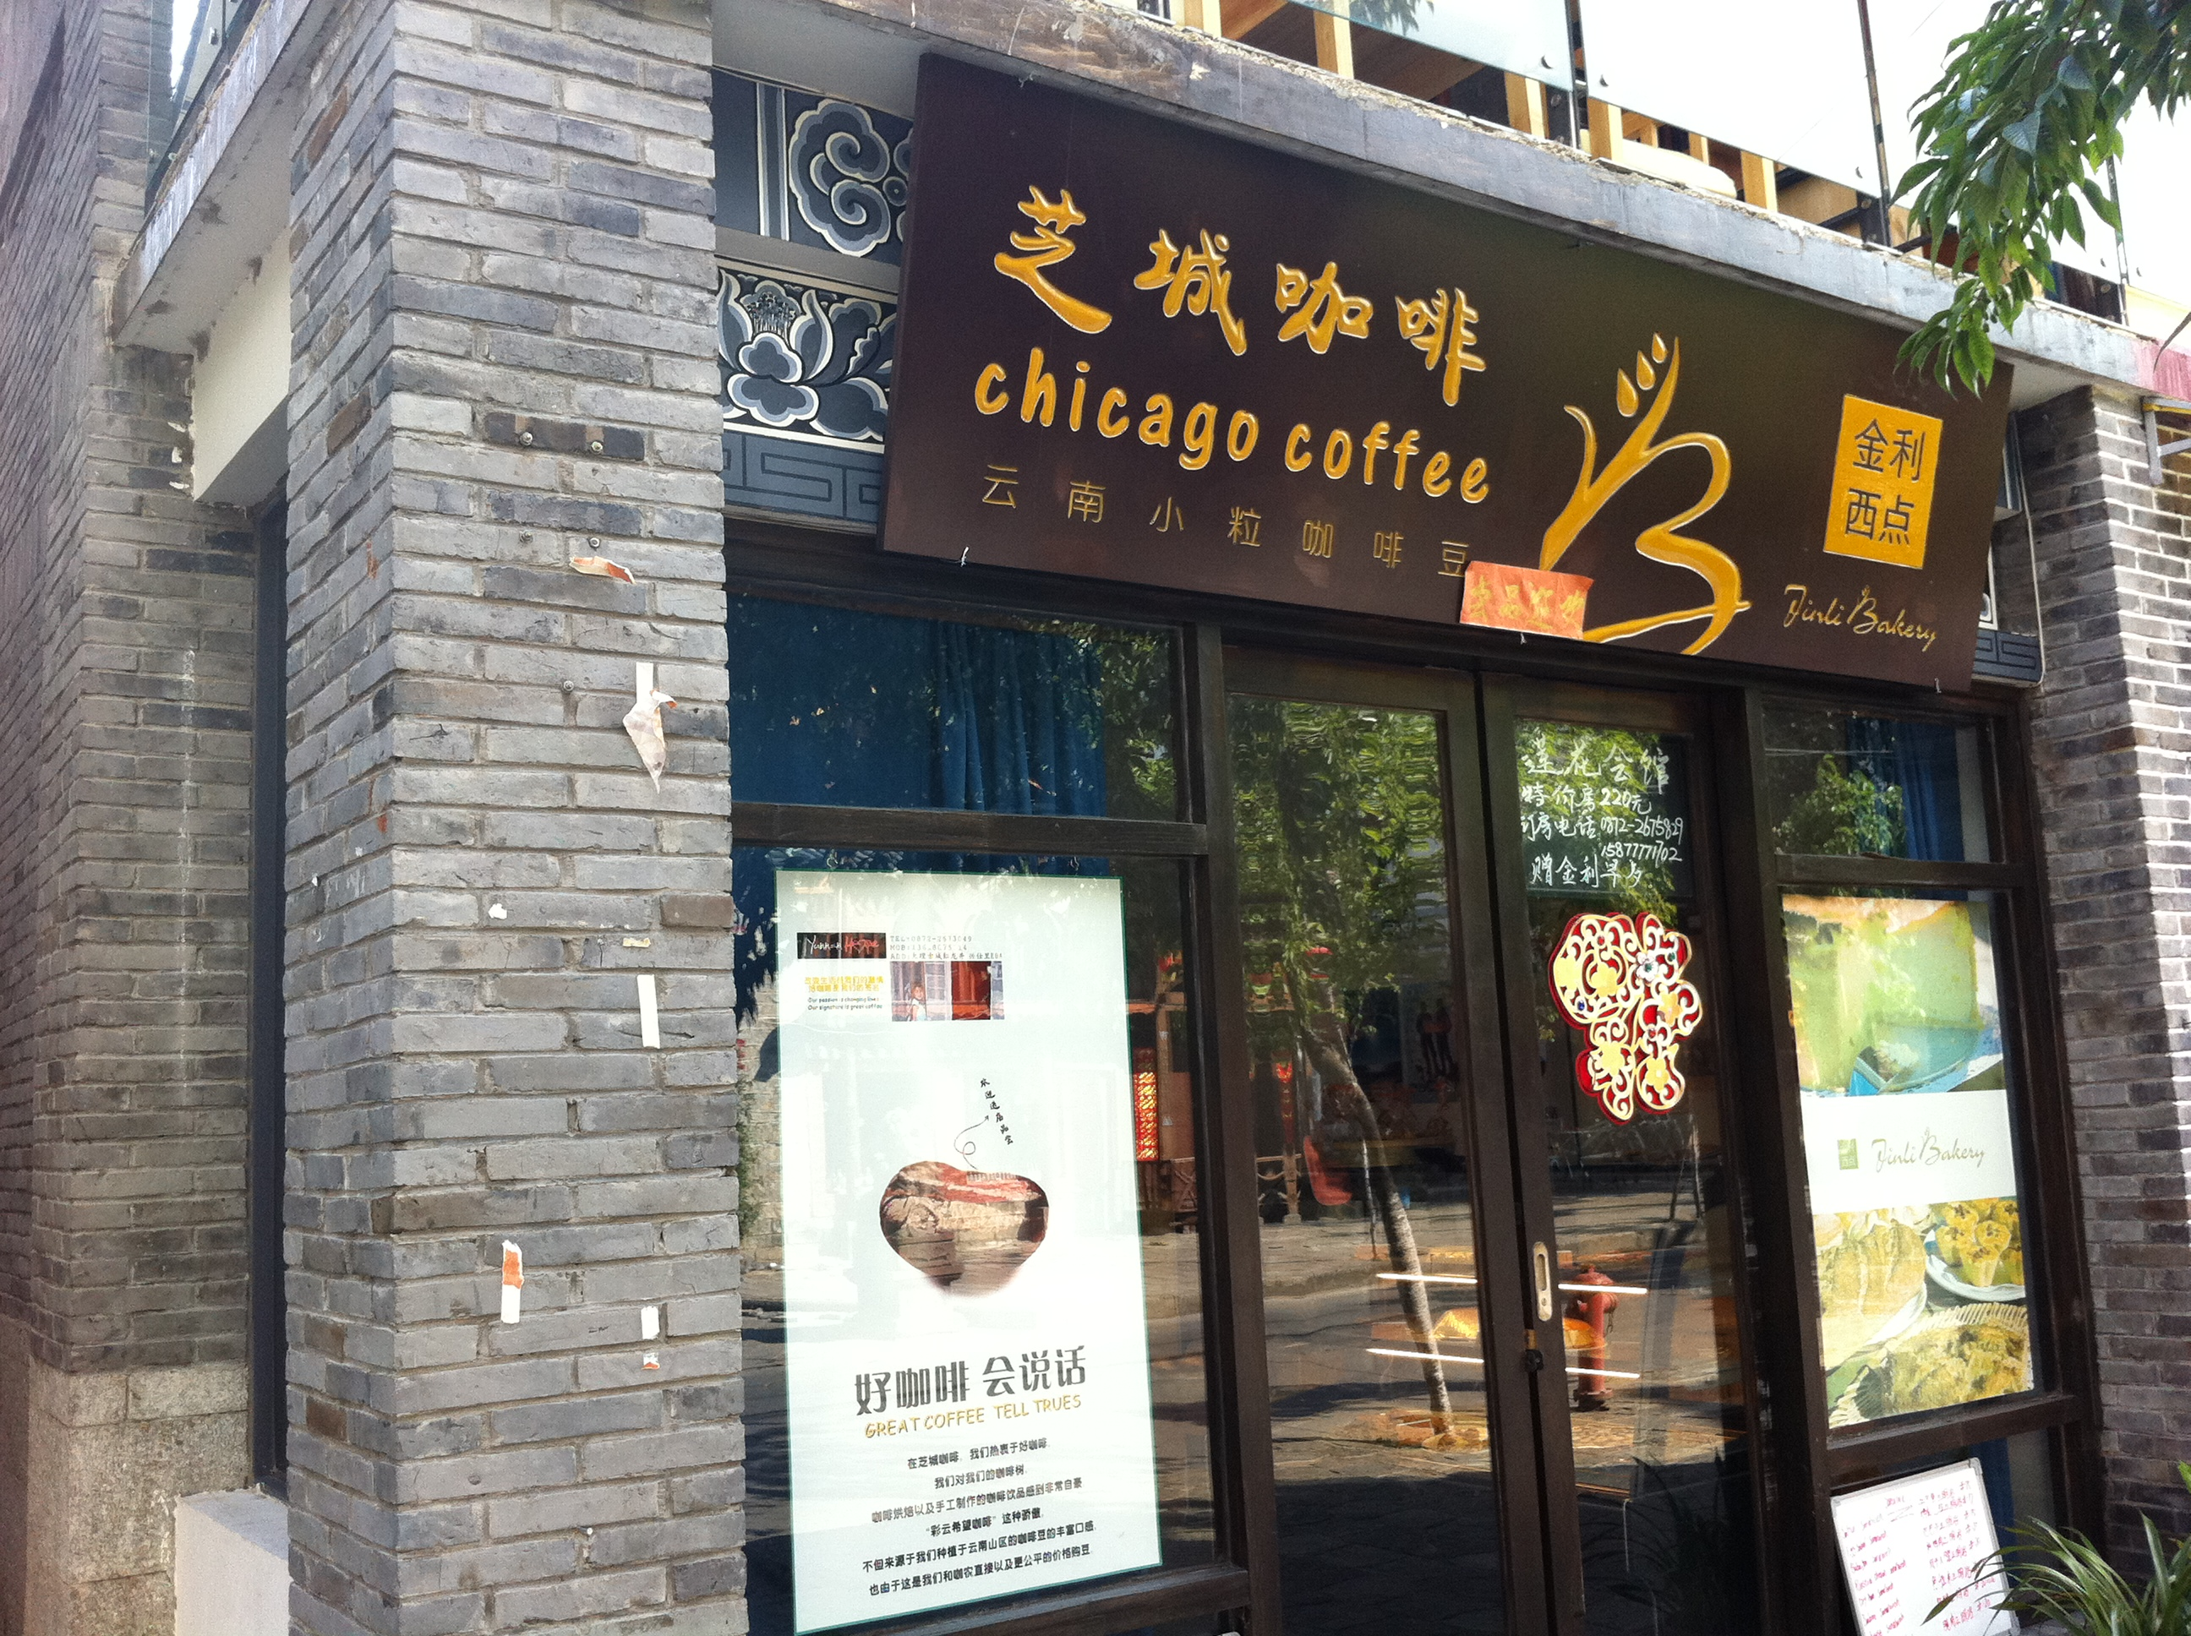
CAFETERÍA

Slide 73
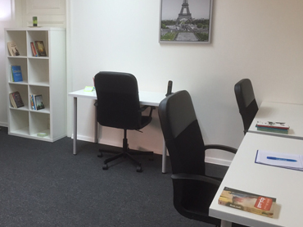
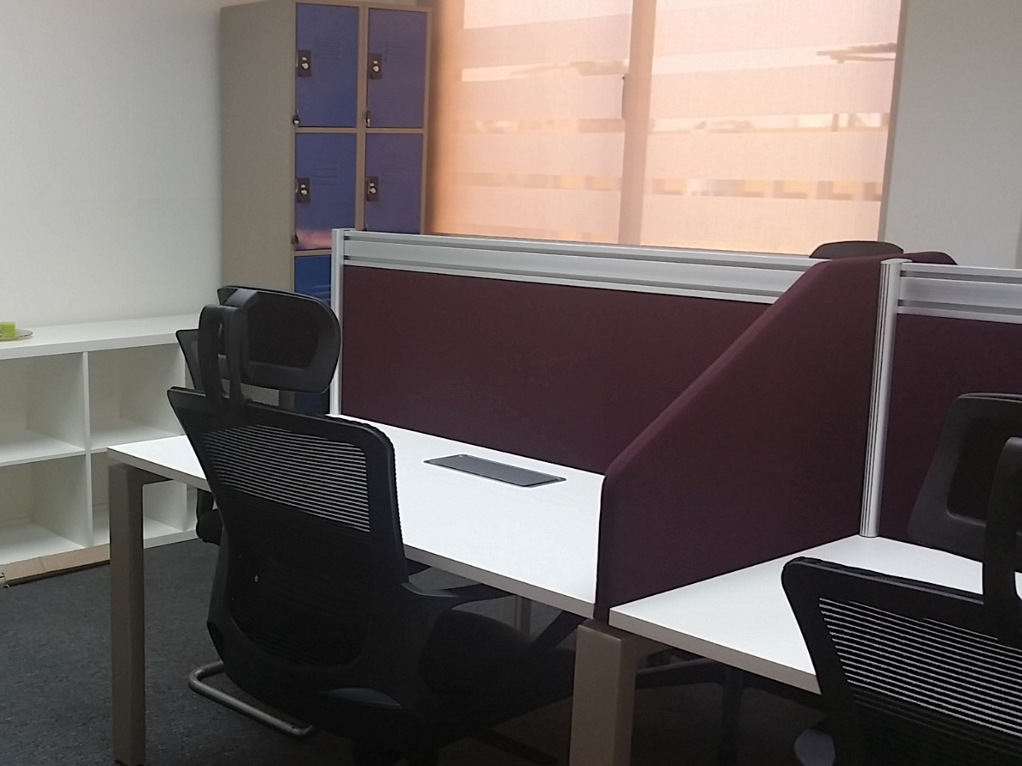

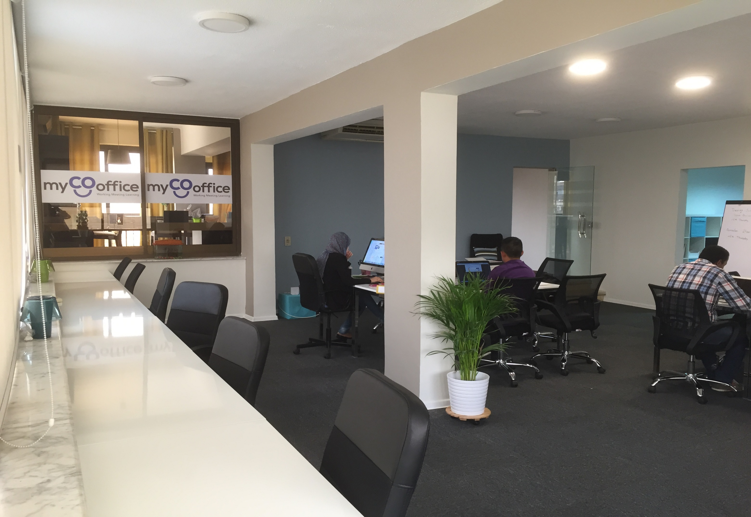
CENTROS DE NEGOCIOS Y
CO-WORKING

Slide 74
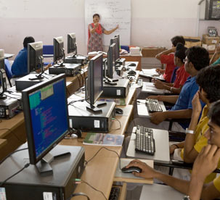


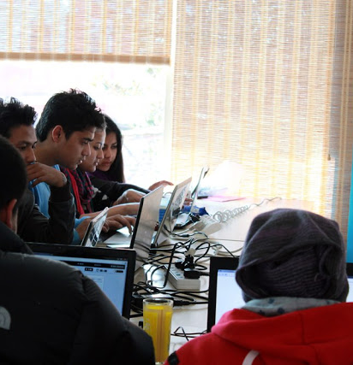
NEGOCIOS DE IT
Notes:
Nepal employees 900. Using funds to rescue women from slavery. Groups of believers gathering into churches.

Slide 75
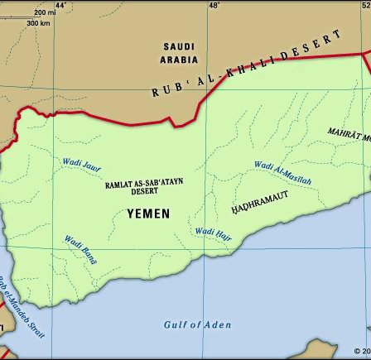
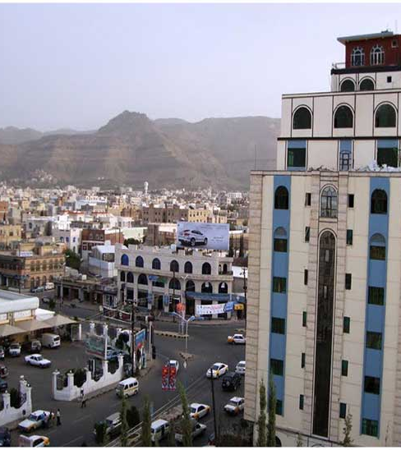
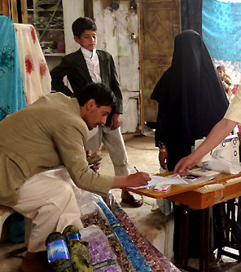
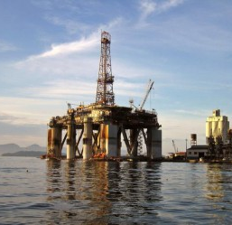
TRABAJO PARA NEGOCIOS LOCALES
Notes:
B4T contextualizes us. When you work in business our job tells us how to dress, what kind of house to live in, what kind of car to drive. The job provides an acceptable identity and access to the people. It gives me credibility facilitating evangelism and discipleship that is viable, natural and focused. It creates jobs for the needy and income for missions and products and services which bless everyone in the community.

Slide 76
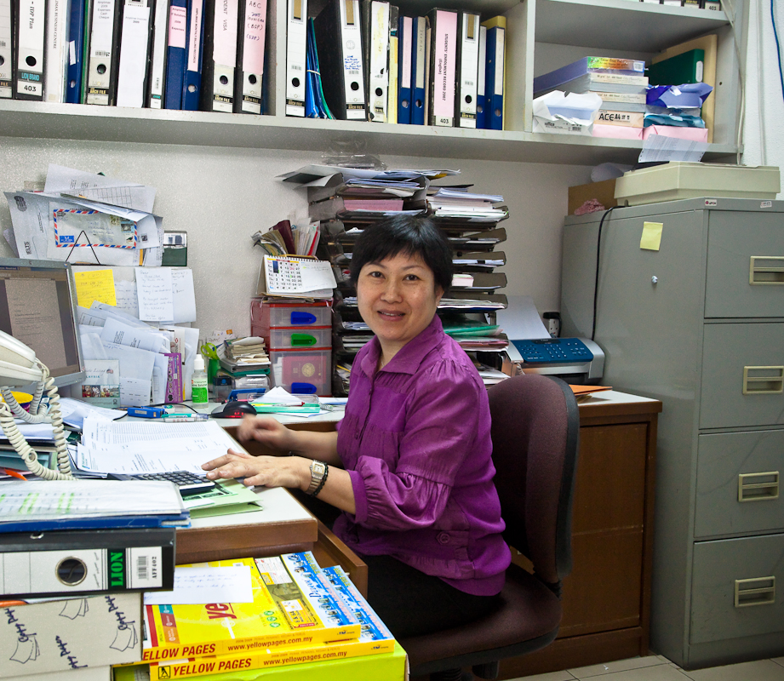


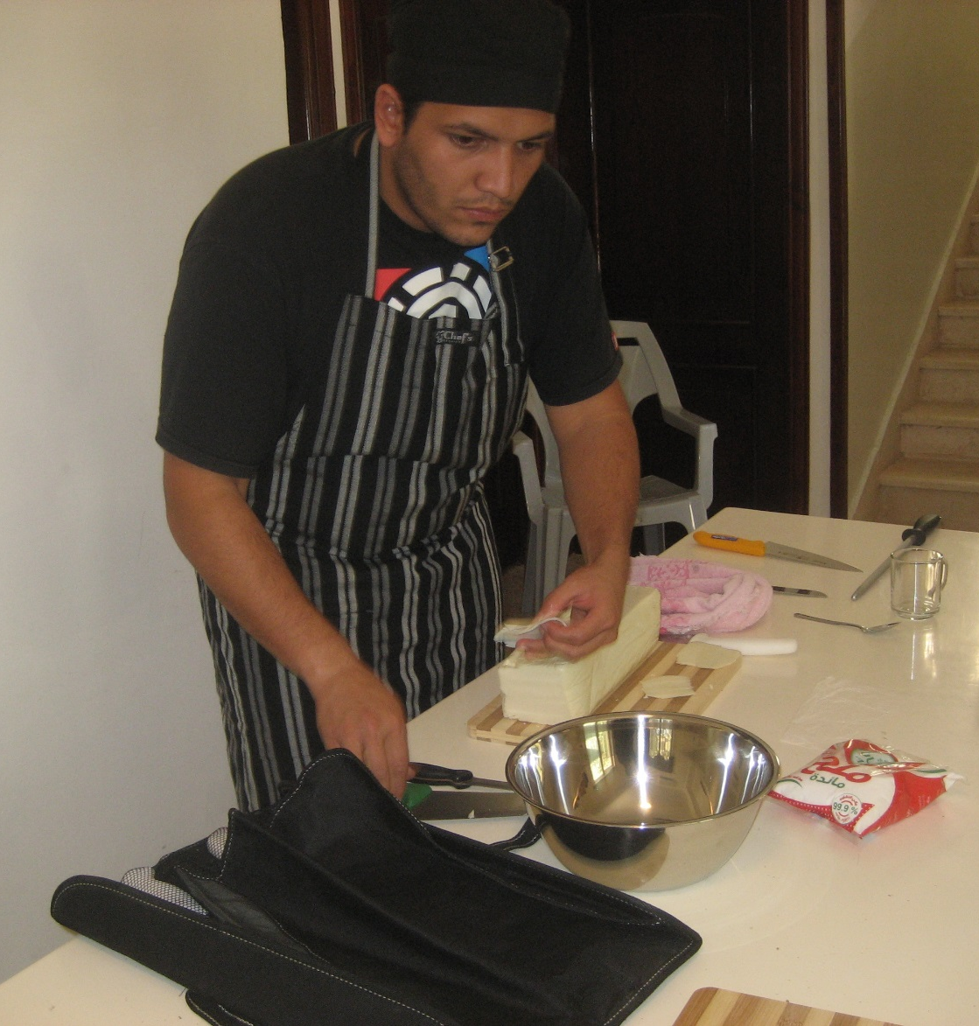
Notes:
B4T is transparent business. We don’t have to hid the fact that we are Christians representing God, we can be bold about our faith, for we are not viewed as church workers or missionaries, but as ordinary people who are doing business and happen to believe in Jesus. Business provides an identity, credibility, contextualizes us, reproducible, models the Gospel – not just words, relationships, government favor, money, respect, visa, everything I tried to achieve when I was a missionary, business gives me.

Slide 77

¿QUE OFRECE OPEN LATINO?

Slide 78


AFILIACIÓN AL NETWORK
(Exclusivo para obreros B4T en 10/40)
CURSOS DE ENTRENAMIENTOS
CONSULTORIA DE NEGOCIOS
INVERSIONES
MENTORÍA
PASANTÍAS
PROCESO DE APRENDIZ
VIAJES EXPLORATORIOS
MAS DE 200 SERVICIOS
Notes:
Investors, Coaches,

Slide 79
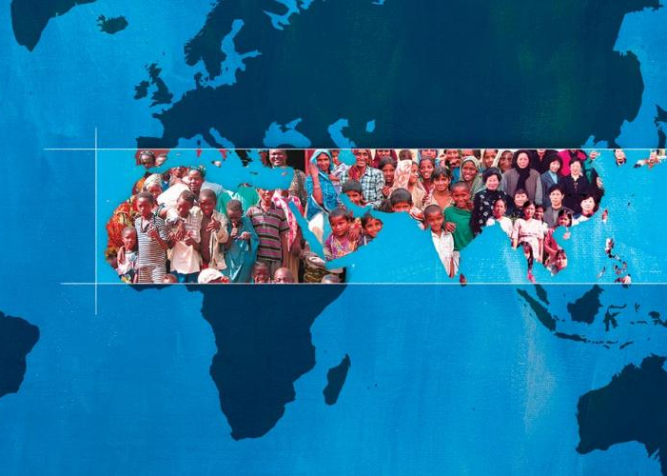
Notes:
Goers, As the Father has sent Me, so send I you. John 20:21

Slide 80
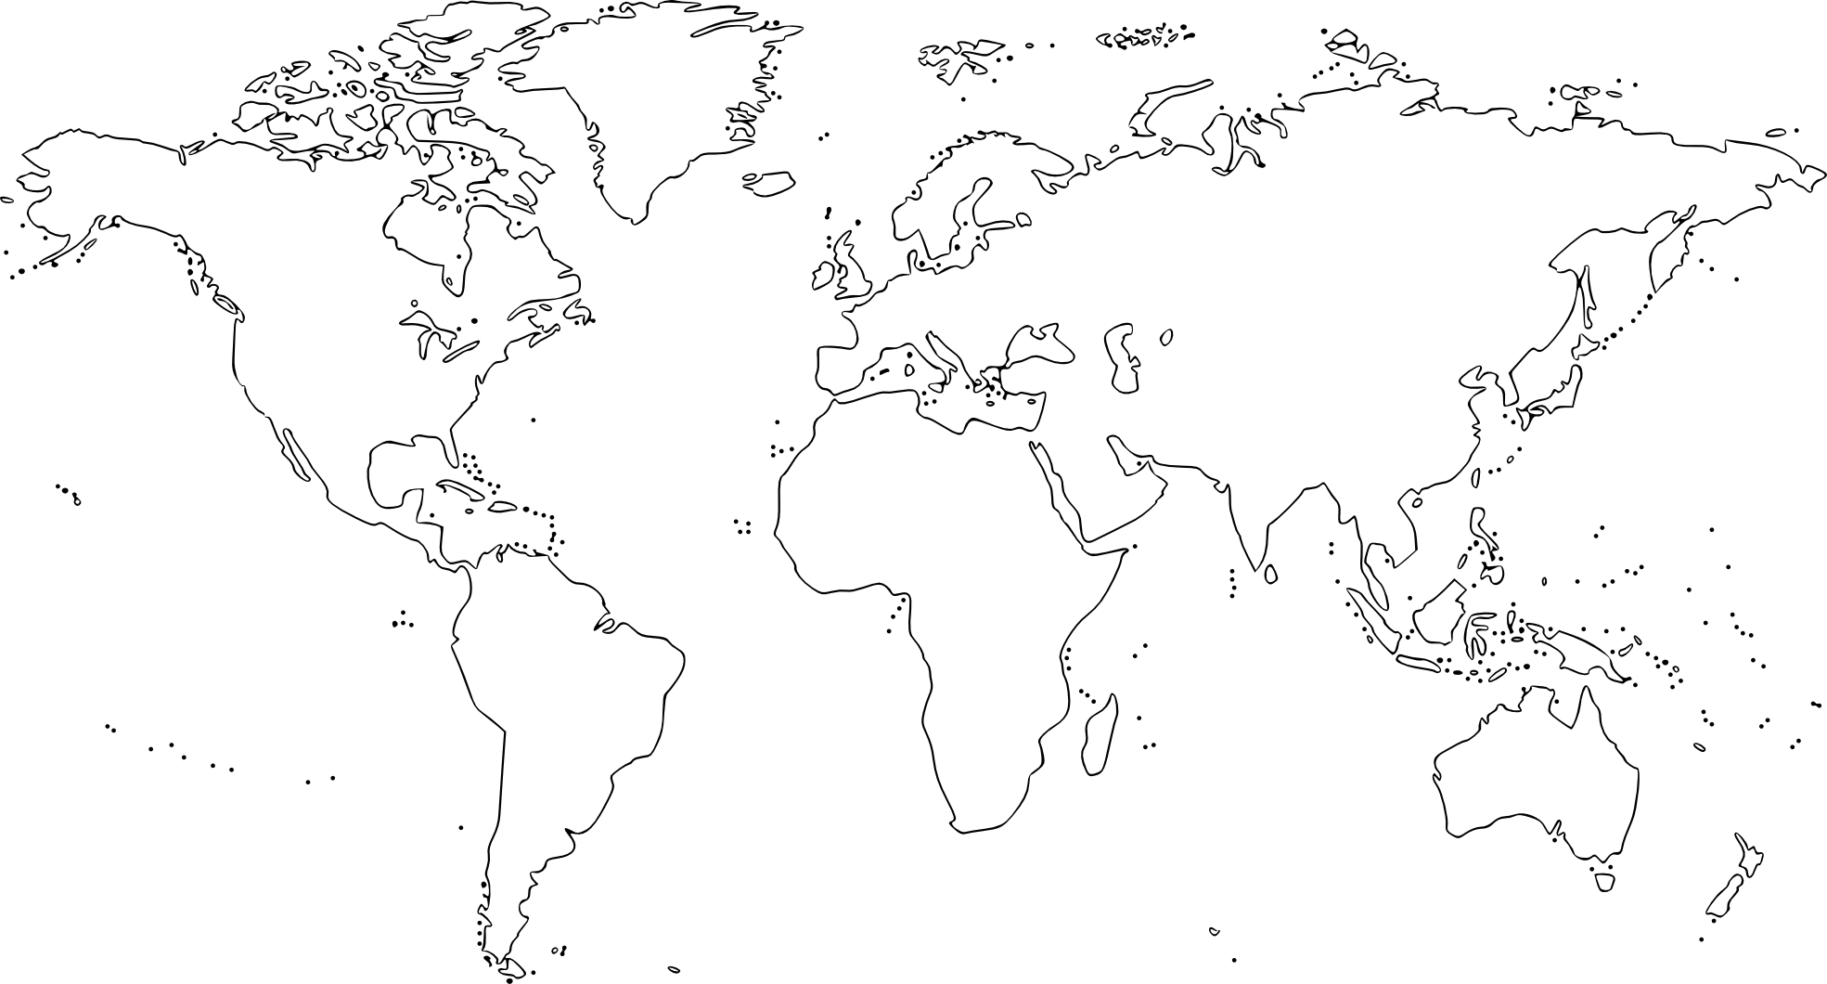



Notes:
OPEN is 10/40 Window. NexusB4T is N. America. Our Passion

Slide 81
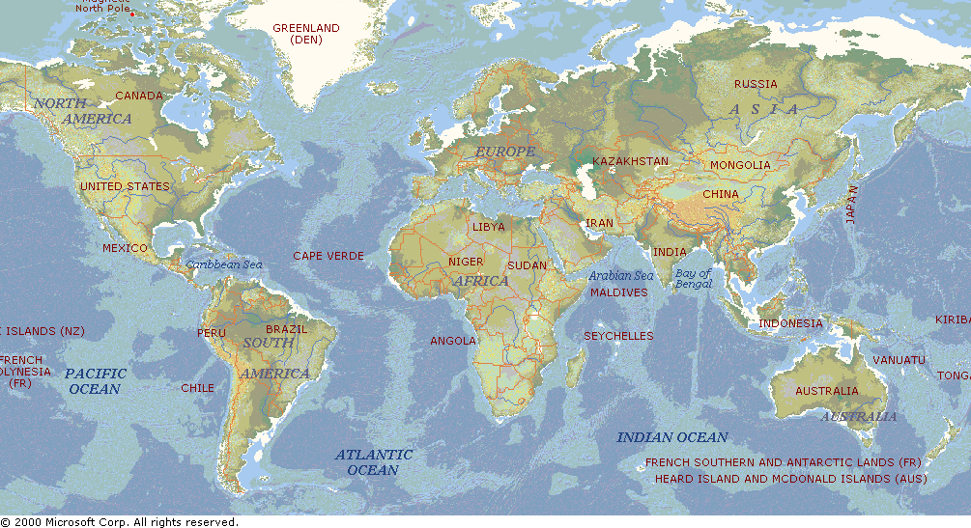
Paises en los que vivimos y trabajamos!
Paises que envian!
ROJO IGLESIAS ENVIADORAS
AZUL PLANTACION DE IGLESIAS
Notes:
Working in 50 countries From 31 countries. Involving roughly 220 businesses.

Slide 82
Where churches have been planted!
Where more than 10 churches planted!
Baptized believers but no church!
OPEN EXPO 2021: BOLIVIA
Notes:
Where churches have been planted! Where more than 10 churches planted! Baptized believers but no church!

Slide 83
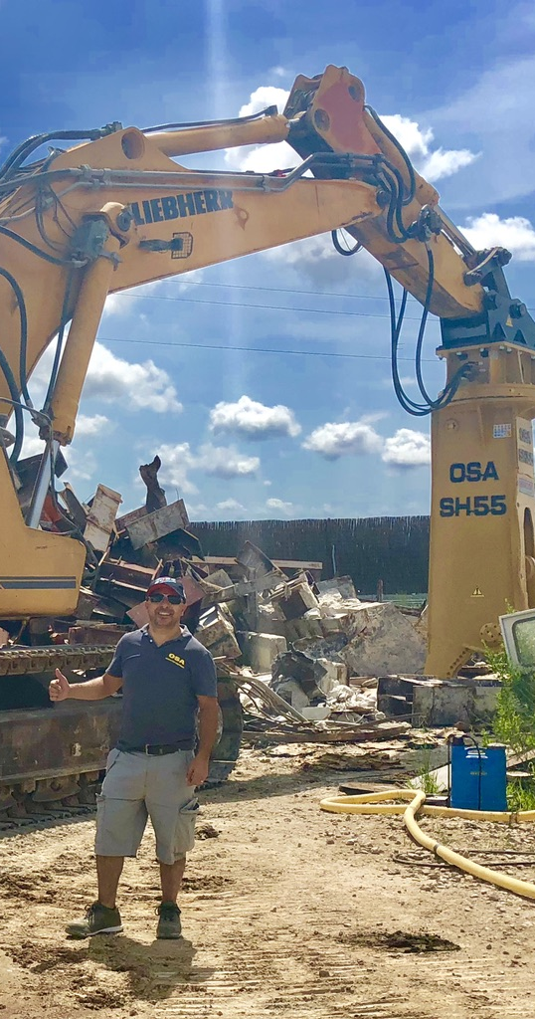
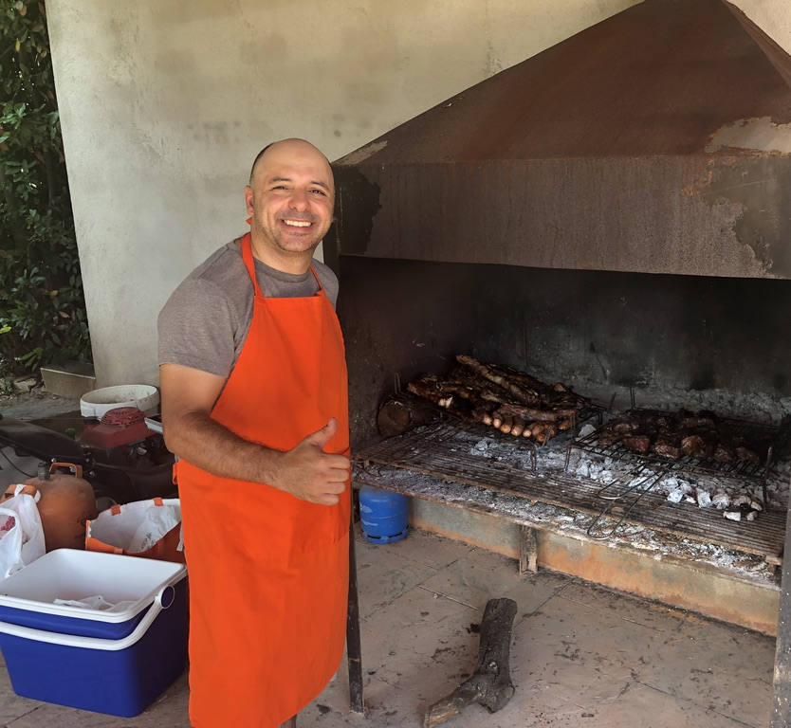
VENDIENDO E INSTALANDO

Slide 84
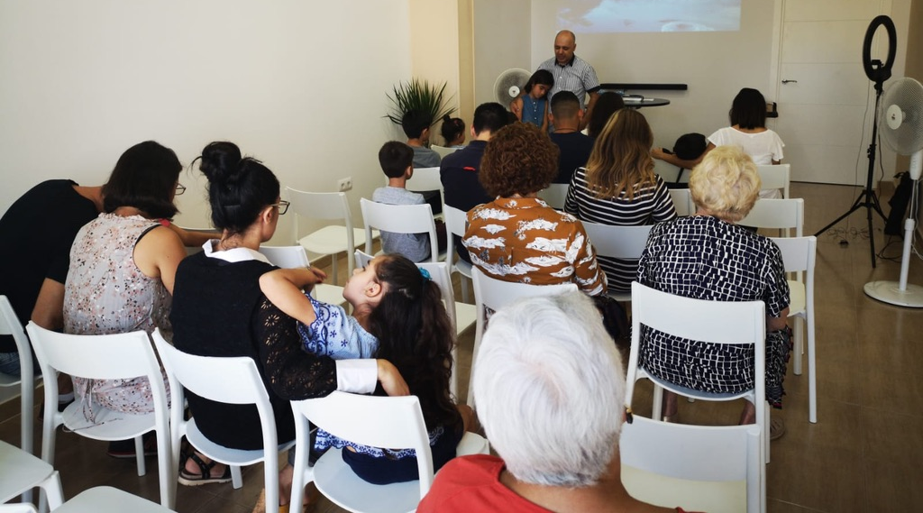
NUESTRA CONGREGACIÓN EN ONDARA ALICANTE
LA IGLESIA SE REÚNE EN LA ACADEMIA DE INGLÉS

Slide 85

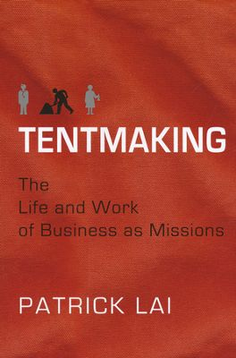
Notes:
23,000 copies including Kindle

Slide 86

OPENLATINO.net
hola@openlatino.net

Slide 87
PREGUNTAS PARA DEBATIR
¿Qué dice la Biblia a cerca de los negocios y la extensión del reino?
¿Cuáles son las limitaciones/oportunidades que ves a los negocios y misiones en tu contexto?
¿Cuántos miembros de nuestras iglesias son empresarios, tienen oficios y pequeños negocios y podrían ser una herramienta para la extensión del reino hasta lo último de la tierra por medio de una estrategia de negocios y misiones?

